Slide 1
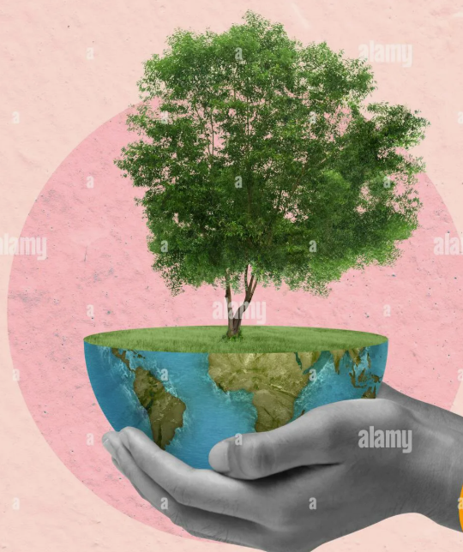
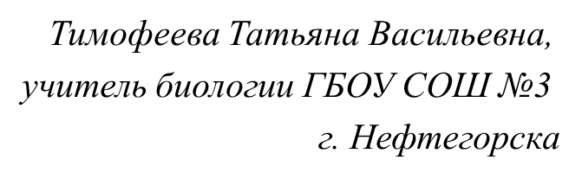
Окружное методическое объединение учителей естественно-научного цикла
(биологии и химии)
«Экологическое воспитание школьников на уроках биологии и внеурочной деятельности»

Slide 2
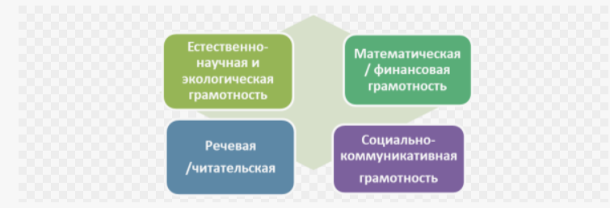
Направления функциональной грамотности в школе

Slide 3
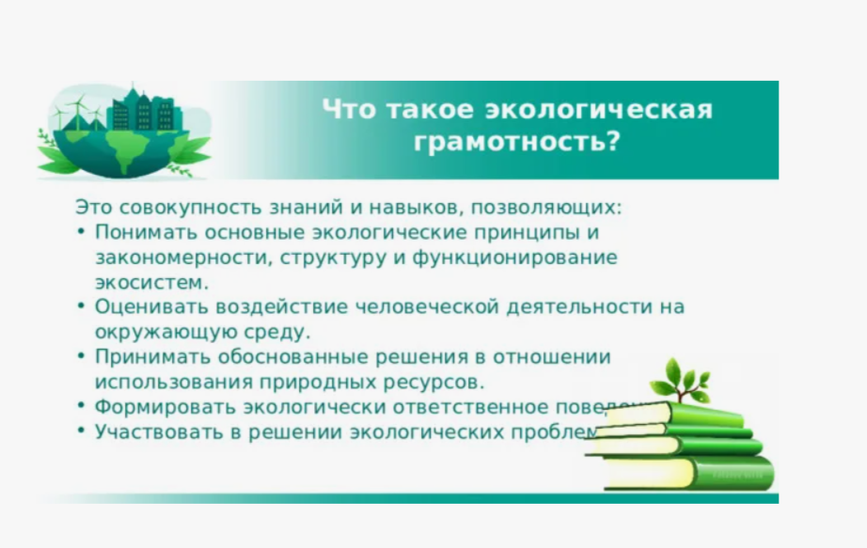

Slide 4
Экологизация образовательного процесса:
переход от позиции стороннего наблюдате­ля к позиции непосредственного участника всех природных процессов.
Это комплекс мероприятий, который включает в себя:
проведение интегрированных уроков по разным предметам;
проведение внеклассных мероприятий;
социальнозначимых и исследовательских проектов

Slide 5

Формы экологического воспитания:
1. Интерактивные экологические мероприятия.
Интерактивные экологические мероприятия – это внеклассные экологические мероприятия: викторины, олимпиады, ток-шоу, экологические спектакли.

Slide 6
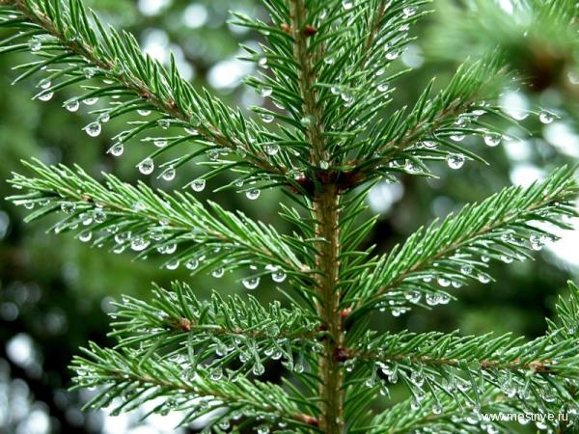
2. Экологическая тропа – форма экологического воспитания.
(создаются условия для выполнения системы заданий, организующих и направляющих деятельность учащихся в природном окружении. Задания выполняются во время экологических экскурсий и полевого практикума.)

Slide 7
Экологически культурная личность должна иметь экологические знания по основным разделам экологии и экологии родного края (краеведению), то есть:
иметь правильное определение и характеристику терминов и понятий, широко используемых в современной экологии: экология, биосфера, ноосфера, природопользование, естественные (природные) ресурсы и т.д.;
знать о жизнедеятельности и трудах ученых и общественных деятелей, внесших наибольший вклад в становление и развитие экологии, как: Вернадский
В.И., Геккель Э.Г., Моисеев Н.Н. и др.;

Slide 8
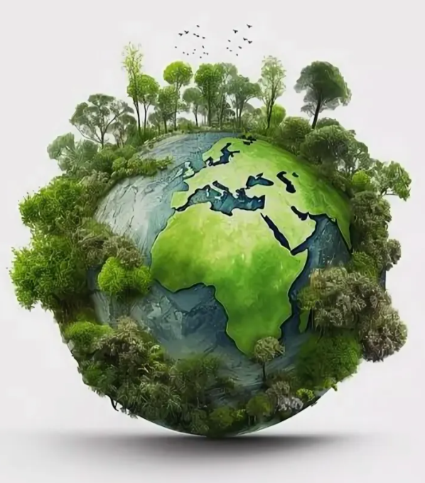
знать организации, движения и общества, которые занимаются природоохранной деятельностью: Всемирный фонд дикой природы, Международный союз охраны природы и природных ресурсов (МСОП), Римский клуб, Гринпис и др;

Slide 9

знать природу своего родного края, а именно:
- местные природные условия
- природные особенности, реки и водоемы, ландшафты, типичные растения, и животных, климат и т.д.
- местные, охраняемые природные объекты;
животных местной фауны
- видов рыб местных водоемов
- лекарственные растения местной флоры;
- памятники культуры и искусства регионального федерального значения.

Slide 10
Исследовательская деятельность обучающихся.
Экология не является лабораторной наукой. Это наука, в которой важнейшее место занимают наблюдения и эксперименты в природе.
Исследовательская деятельность – одна из самых эффективных форм работы по изучению экологии, экологическому воспитанию детей. В ходе исследований происходит непосредственное общение обучающихся с природой, приобретаются навыки, и накапливается опыт научных экспериментов, развивается наблюдательность, пробуждается интерес к изучению конкретных экологических вопросов.

